Slide 1
AVANCES DE TESIS
SEMANA 23/AGO/2024

Slide 2
Modelo de Difusión

Slide 3




Se busca encontrar el valor de los parámetros a la ecuación mostrada abajo. Para ello se debe obtener el valor de la σ de una gaussiana que se ajusta a las “rebanadas” de trazas de muones.
Fuente: arXiv:2403.15976v1
Se analiza en la dirección de la flecha

Slide 4
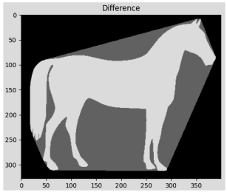
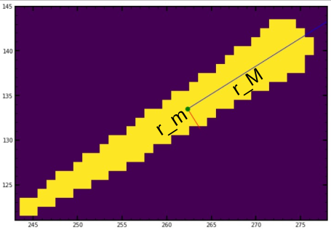
Para facilitad la obtención de los datos se buscan muones rectos, completamente verticales u horizontales. Se usaron las imágenes de 1 skip del cluster, y distintos valores en los parámetros del filtro
Principales Parámetros
Principales Parámetros
Elipticidad: relación entre radio menor y mayor de una elipce
Carga del cluster (para este caso)
Solidity: relación entre píxeles vaciós al realizar una poligonalización

Slide 5
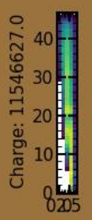
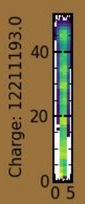
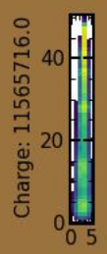




Parámetros con el mejor resultado
Muones Verticales
Muones Horizontales

Slide 6
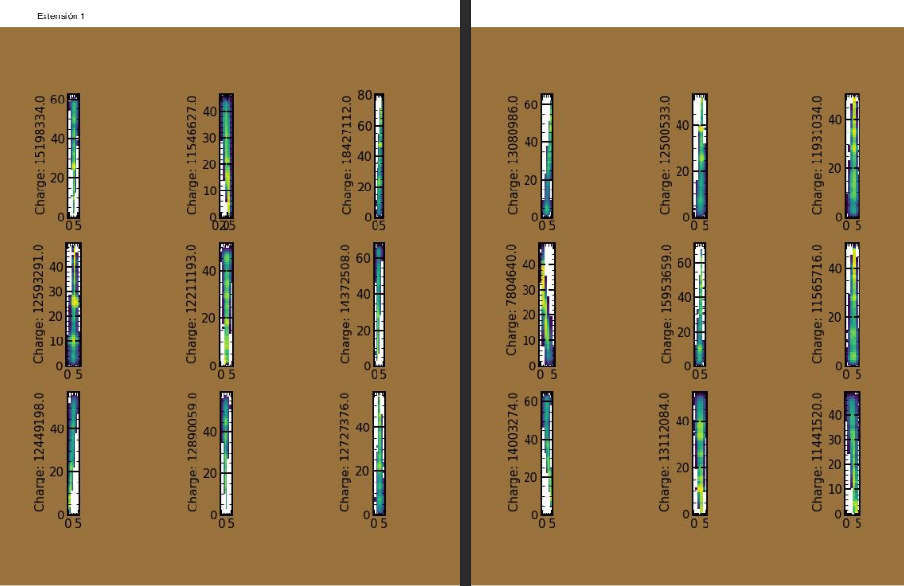
Se creó un archivo PDF para visualizarlos todos; la gran mayoria podrían ser útiles.

Slide 7

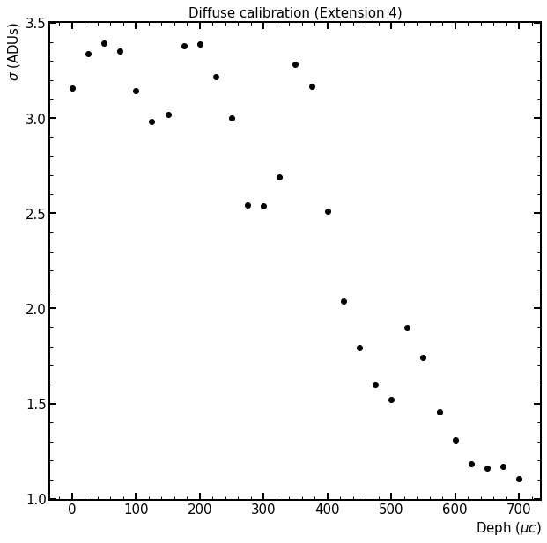

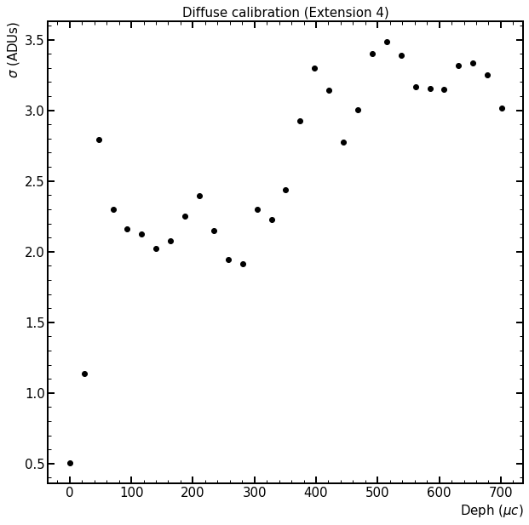
Como la paquetería utilizada solo analiza de abajo hacia arriba las imágenes entonces se desarrolló el algoritmo para poder identificar el sentido correcto. Sin embargo el sugerido en la última sesión no funciona del todo por lo que se optó por otro. (¿Pero por qué no funcionó el anterior?)
CORRECTO
INCORRECTO

Slide 8
Con los muones horizontales hubo otro problema ya que no se puede rotar la imagen para que quede vertical, entonces se tiene que realizar un algoritmo similar al anterior pero para este tipo de muones. Ya se está trabajando en eso.
Giro Izquierda
Giro Derecha

Slide 9
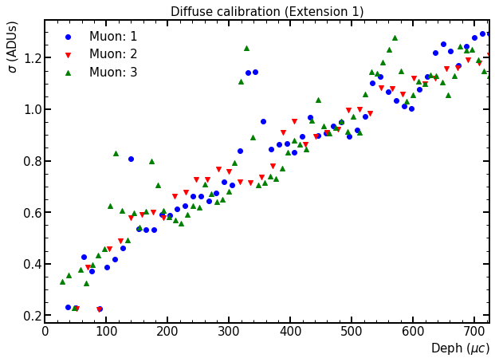
Se muestra el modelo de difusión para tres muones previamente seleccionados manualmente.

Slide 10
Errores de ajuste o malos muones seleccionados?
Esta distribución aparece para todos los muones

Slide 11
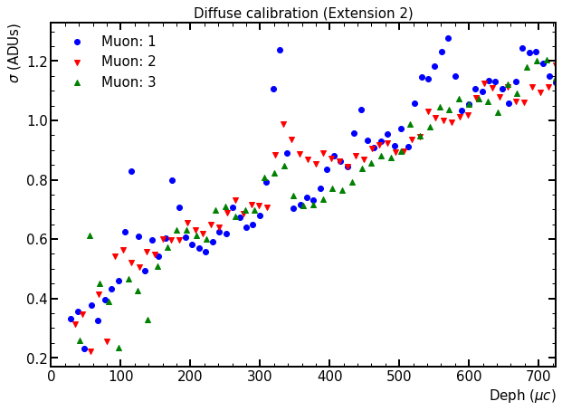

Mismas observaciones para las 3 extensiones

Slide 12
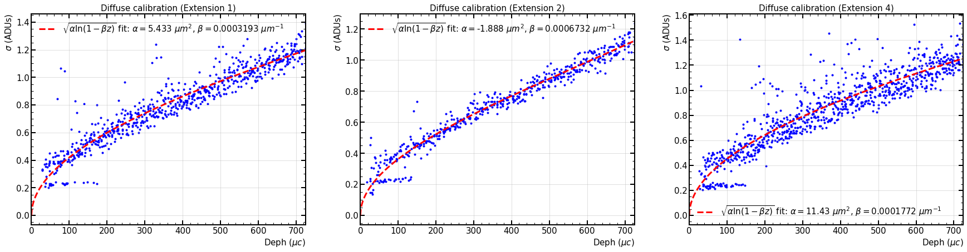
Se pudieron seleccionar 13 muones verticales para la extensión 1, 10 para la extensión 2, y 16 para la extensión para realizar los ajustes mostrados abajo.
Mucha dispersión!!!

Slide 13
Simulación de Primeros Principios

Slide 14
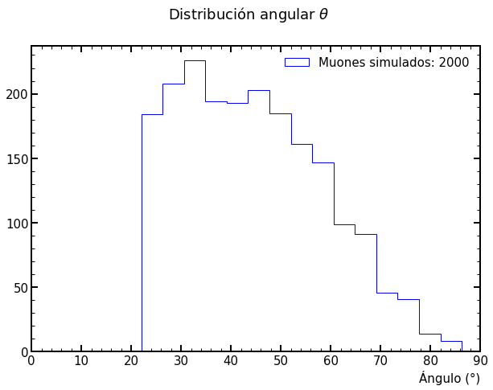
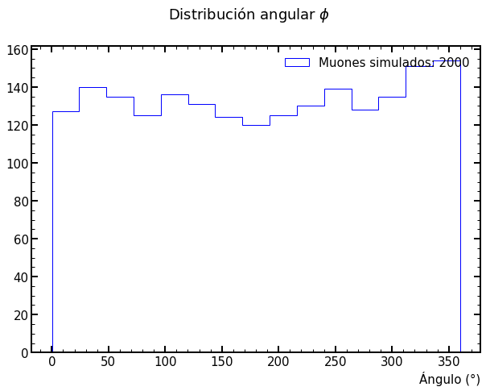
Se implementó en el código la posibilidad de realizar cortes en los ángulos θ, a continuación se muestran los espectros angulares, de energías y de longitud con un corte angular de 22° para 2000 muones simulados.

Slide 15
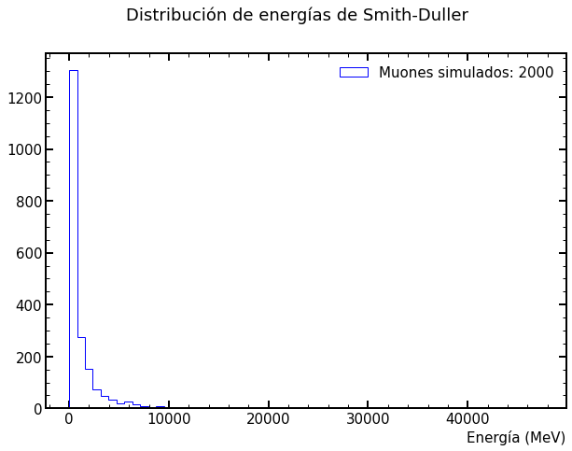
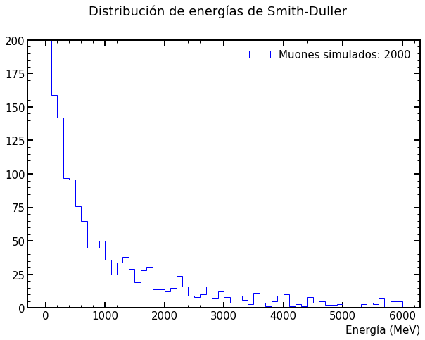

Slide 16
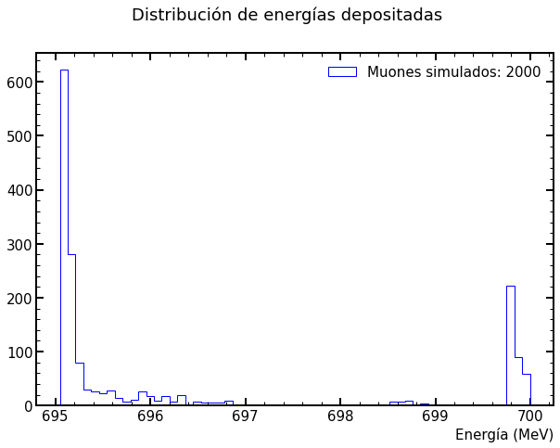
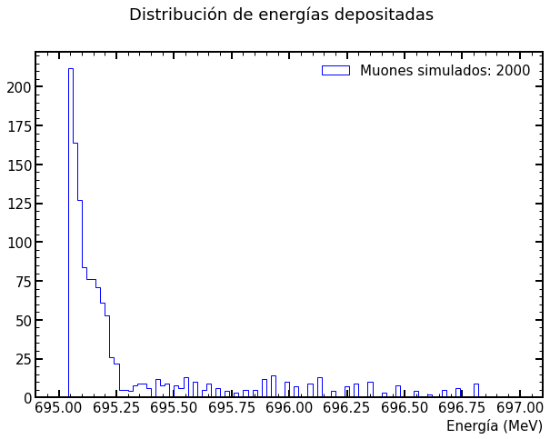
Error en el script

Slide 17
Escritura de Tesis

Slide 18
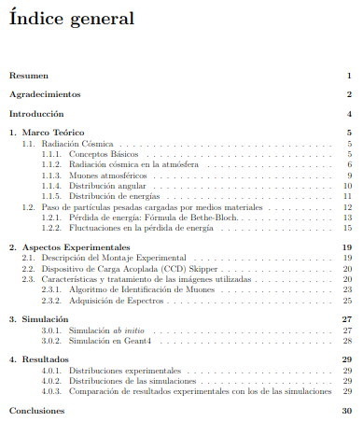
Se realizaron algunos cambios de los mencionados en la última sesión y se sigue escribiendo en las secciones faltantes.

